Slide 1


“Diseño e Implementación de una Tarjeta de Monitoreo y Control en Forma Remota a través de la Internet, utilizando la Tecnología del Microcontrolador PIC18F97J60”
Patricio Sandoya Tinoco
Efrén Montenegro Viera

Slide 2
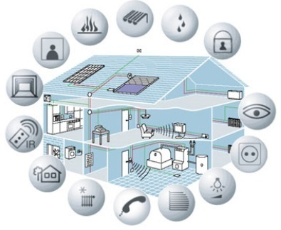
“Diseño e Implementación de una Tarjeta de Monitoreo y Control en Forma Remota a través de la Internet, utilizando la Tecnología del Microcontrolador PIC18F97J60”
Domótica._Conjunto de servicios proporcionados por sistemas tecnológicos integrados, como el mejor medio para satisfacer estas necesidades básicas de seguridad, comunicación, gestión energética y confort, del hombre y de su entorno más cercano.
SEGURIDAD
COMUNICACION
GESTION
ENERGIA
Personas y Bienes Materiales
Enlace entre interior y exterior de la casa
Automatismos
Control y Distribución Adecuada

Slide 3
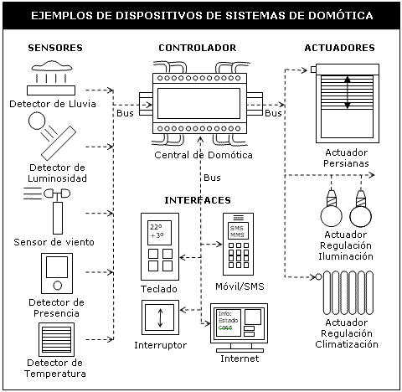
“Diseño e Implementación de una Tarjeta de Monitoreo y Control en Forma Remota a través de la Internet, utilizando la Tecnología del Microcontrolador PIC18F97J60”
DISPOSITIVOS
Gestionar Sistema según programación
CONTROLADOR
ACTUADOR
SENSOR
BUS
INTERFAZ
Ejecutar y/o recibir orden del controlador
Monitorizar Entorno
Transportar Información
Dispositivos y Formatos en que se muestra la operación.

Slide 4
“Diseño e Implementación de una Tarjeta de Monitoreo y Control en Forma Remota a través de la Internet, utilizando la Tecnología del Microcontrolador PIC18F97J60”
Tecnología y Protocolos utilizados en la Domótica
  CEBus (Consumer Electronic Bus)
    Entornos de control distribuido
    Tramas con longitud variable (8bytes – 100bytes)
    Medio: Corriente Portadora
  SCP (Simple Control Protocol)
    Microsoft y General Electric
    Abierto y Libre de Derechos
    Medio: Lineas de baja tensión
  BACnet
    Protocolo Abierto
    Interconexión de sistemas de A/C
  HAVI
    Compartir recursos
    Firewire o i.link IEEE1394
  Jini
    Todos “hablan” con todos y ofrecen servicios
    PC´s, cámaras de fotos, móviles, etc

Slide 5
“Diseño e Implementación de una Tarjeta de Monitoreo y Control en Forma Remota a través de la Internet, utilizando la Tecnología del Microcontrolador PIC18F97J60”
Tecnología y Protocolos utilizados en la Domótica
  HAPi (Home ApI)
    Especificación y Desarrollo de conjuntos de servidores
    Interfaces de programación
    Orientado a automatización y control
  TCP/IP (Transmision Control Protocol / Internet Protocol)
    Conjunto de protocolos para LAN y WAN
  Zig Bee
    Tecnología inalámbrica vía radio, bidireccional
    Velocidades 20 KB/s y 250 KB/s
  X-10
    Información en AM y frecuencia fija a120 KHz
    Amplitud 6 Vpp. (USA) y 2.8 Vpp (Europa)
    Medio: Líneas de baja tensión (60 y 50 bps)
  BatiBus
    Gestión técnica de edificios
    Sensores de unión y actuadores “inteligentes”
    Velocidad binaria 4800 bps
    CSMA – CA

Slide 6
“Diseño e Implementación de una Tarjeta de Monitoreo y Control en Forma Remota a través de la Internet, utilizando la Tecnología del Microcontrolador PIC18F97J60”
Tecnología y Protocolos utilizados en la Domótica
  EIB (European Instalation Bus)
    Comunica a los dispositivos de una instalación eléctrica
    Modelo OSI
  EHS
    Substituto Europeo de CEBus
  Konnex
    Fusión de EIB + BatiBus + EHS
    Medio: Par trenzado, Ondas Portadoras, Ethernet, RF

Slide 7
“Diseño e Implementación de una Tarjeta de Monitoreo y Control en Forma Remota a través de la Internet, utilizando la Tecnología del Microcontrolador PIC18F97J60”
ETHERNET
Familia de Tecnologías
LAN Acceso Múltiple con Detección de Portadora y Detección de Colisiones CSMA/CD.
Capa Física y Enlace de Datos

Slide 8
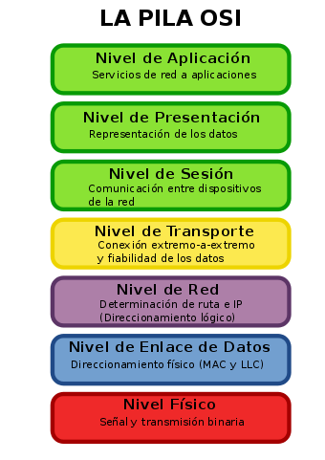
“Diseño e Implementación de una Tarjeta de Monitoreo y Control en Forma Remota a través de la Internet, utilizando la Tecnología del Microcontrolador PIC18F97J60”
Modelo de Referencia OSI
ISO
Compatibilidad
Interoperabilidad

Slide 9
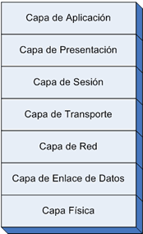
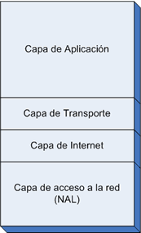
“Diseño e Implementación de una Tarjeta de Monitoreo y Control en Forma Remota a través de la Internet, utilizando la Tecnología del Microcontrolador PIC18F97J60”
Modelo de Referencia OSI
Modelo de Referencia TCP/IP
HTTP TelnetFTP SMTP
TCP, UDP
IP, ICMP, ARP
Dispositivo Controlador NIC

Slide 10
“Diseño e Implementación de una Tarjeta de Monitoreo y Control en Forma Remota a través de la Internet, utilizando la Tecnología del Microcontrolador PIC18F97J60”
Protocolos Utilizados en Modelo TCP/IP
  Protocolo de Resolución de Direcciones (ARP)
  Protocolo de Internet (IP)
  Protocolo de Mensajes de Control de Internet (ICMP)
  Protocolo de Datagrama de Usuario (UDP)
  Protocolo de Control de Transporte (TCP)
  Protocolo de Configuración Dinámica de Estaciones de Trabajo (DHCP)
  Protocolo Simple de Administración de Red (SNMP)
  Protocolo de Transferencia de Hipertexto (HTTP)
  Protocolo de Transferencia de Archivo (FTP)
  Protocolo de Transferencia de Archivos Trivial (TFTP)

Slide 11
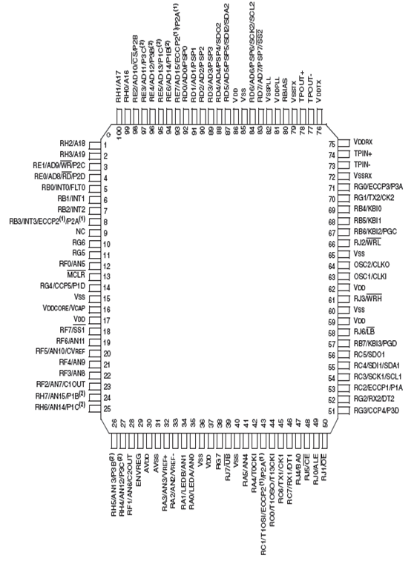
“Diseño e Implementación de una Tarjeta de Monitoreo y Control en Forma Remota a través de la Internet, utilizando la Tecnología del Microcontrolador PIC18F97J60”
Automatización Industrial
Automatización de Viviendas
Control Comercial
Control Casero

Slide 12
“Diseño e Implementación de una Tarjeta de Monitoreo y Control en Forma Remota a través de la Internet, utilizando la Tecnología del Microcontrolador PIC18F97J60”
Características de Diseño
  Tecnología nanoWatt.
  Diferentes fuentes de oscilación.
  Memoria Expandida.
  Bus de Memoria Externa.
  Conjunto Extendido de Instrucciones
  Comunicación
  Módulos CCP
  Convertidores A/D de 10 bits
  Temporizador de Vigía Extendido (WDT)
Características de Alto Rendimiento
  Memoria de Programa Flash Flexible
  Bajo Consumo de Energía
  Memoria Lineal de Programa (2 Mbytes)
  Rendimiento de operación (10 MIPS)
  Multiplicador 8 x 8
  Avanzada comunicación con Dispositivos y periféricos

Slide 13
“Diseño e Implementación de una Tarjeta de Monitoreo y Control en Forma Remota a través de la Internet, utilizando la Tecnología del Microcontrolador PIC18F97J60”

Slide 14
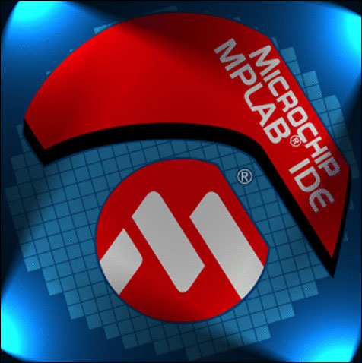
“Diseño e Implementación de una Tarjeta de Monitoreo y Control en Forma Remota a través de la Internet, utilizando la Tecnología del Microcontrolador PIC18F97J60”
Crear Diseño de Alto Nivel
Compilar, Ensamblar y Enlazar programa
Probar el código
Grabar y Verificar código en Microcontrolador
Componentes Adicionales
COMPILADOR MPLAB
Herramientas Compiladoras
    C17
    C18
    C30
Programadores
    PICSTARTPLUS
    PRO MATE II
    MPLAB ICD 2
Emuladores
    MPLAB ICE 2000
    MPLAB ICE 4000

Slide 15
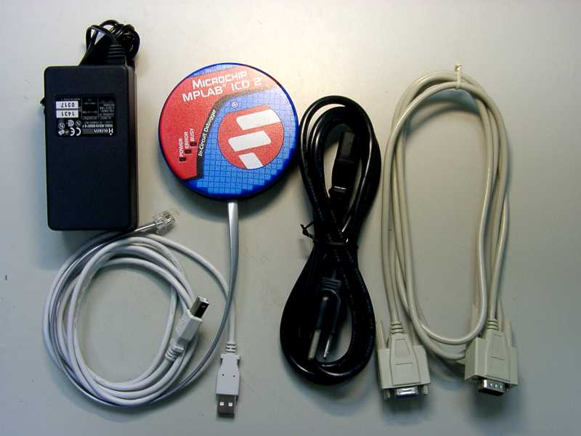
“Diseño e Implementación de una Tarjeta de Monitoreo y Control en Forma Remota a través de la Internet, utilizando la Tecnología del Microcontrolador PIC18F97J60”
PROGRAMADOR MPLAB ICD2
Ejecución paso a paso de código
en tiempo real.
Puntos de quiebre, Modificación de
Registros y Variables.
Monitoreo y diagnóstico de voltajes
y Diodos de Emisión de Luz.
Interfaz de usuario MPLAB IDE.
Comunicación entre dispositivo y
computador vía RS232 o USB.

Slide 16
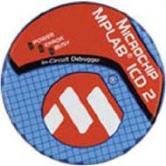
“Diseño e Implementación de una Tarjeta de Monitoreo y Control en Forma Remota a través de la Internet, utilizando la Tecnología del Microcontrolador PIC18F97J60”
PROGRAMADOR MPLAB ICD2
USB
Aplicación
Fuente de Poder

Slide 17
“Diseño e Implementación de una Tarjeta de Monitoreo y Control en Forma Remota a través de la Internet, utilizando la Tecnología del Microcontrolador PIC18F97J60”
DIAGRAMA DE BLOQUES
DEL SISTEMA

Slide 18
PROGRAMACION DEL MICROCONTROLADOR
Funcion:
main();

Slide 19
PROGRAMACION DEL MICROCONTROLADOR
Funcion:
Inicializar_Tarjeta();

Slide 20
PROGRAMACION DEL MICROCONTROLADOR
Funcion:
Inicializar_AppConfig();

Slide 21
PROGRAMACION DEL MICROCONTROLADOR
Funcion:
Grabar_AppConfig();

Slide 22
PROGRAMACION DEL MICROCONTROLADOR
Funcion:
Seteo_Config();

Slide 23
PROGRAMACION DEL MICROCONTROLADOR
Funcion:
Formato_NeTBIOS_Nombre();

Slide 24
PROGRAMACION DEL MICROCONTROLADOR
Funcion:
Mostrar_Valor_IP();

Slide 25
PROGRAMACION DEL MICROCONTROLADOR
Funcion:
UART2TCPBridgeISR();

Slide 26
PROGRAMACION DEL MICROCONTROLADOR
Funcion:
TickUpdate();

Slide 27
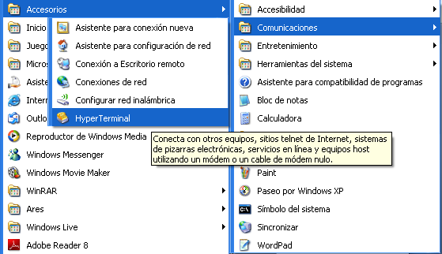
“Diseño e Implementación de una Tarjeta de Monitoreo y Control en Forma Remota a través de la Internet, utilizando la Tecnología del Microcontrolador PIC18F97J60”
COMUNICACIÓN SERIAL CON INTERFAZ RS232
Inicio
  Programas
  Accesorios
  Comunicaciones
  HyperTerminal

Slide 28
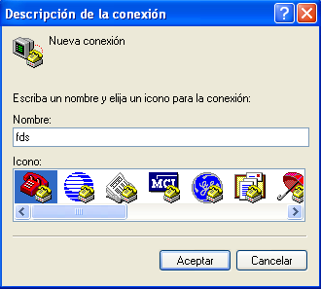
“Diseño e Implementación de una Tarjeta de Monitoreo y Control en Forma Remota a través de la Internet, utilizando la Tecnología del Microcontrolador PIC18F97J60”
COMUNICACIÓN SERIAL CON INTERFAZ RS232
Ingresar un nombre para la conexión seguido de Clic en OK.

Slide 29
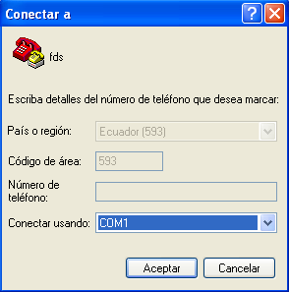
“Diseño e Implementación de una Tarjeta de Monitoreo y Control en Forma Remota a través de la Internet, utilizando la Tecnología del Microcontrolador PIC18F97J60”
COMUNICACIÓN SERIAL CON INTERFAZ RS232
Escoger el apropiado puerto COM del menú inferior. Clic OK.

Slide 30
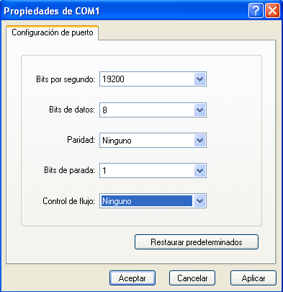
“Diseño e Implementación de una Tarjeta de Monitoreo y Control en Forma Remota a través de la Internet, utilizando la Tecnología del Microcontrolador PIC18F97J60”
COMUNICACIÓN SERIAL CON INTERFAZ RS232
seleccionar la siguiente configuración:
Bits por segundo: 19200
Bits de Datos: 8
Paridad: ninguna
Bits de Parada: 1
Control de Flujo: ninguno

Slide 31
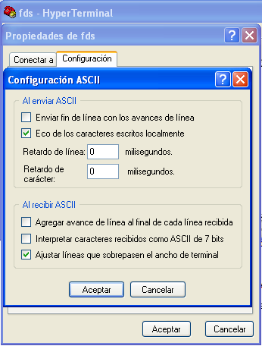
“Diseño e Implementación de una Tarjeta de Monitoreo y Control en Forma Remota a través de la Internet, utilizando la Tecnología del Microcontrolador PIC18F97J60”
COMUNICACIÓN SERIAL CON INTERFAZ RS232
Seleccionar Archivo/Propiedades,luego la viñeta Configuraciones en el dialogo ‘Propiedades’. Clic en el botón Configuración ASCII y dar un visto en el cuadro de Eco de los caracteres escritos localmente en el siguiente cuadro de dialogo. Clic en Aceptar para salir y finalmente Aceptar para salir del dialogo ‘Propiedades’.

Slide 32
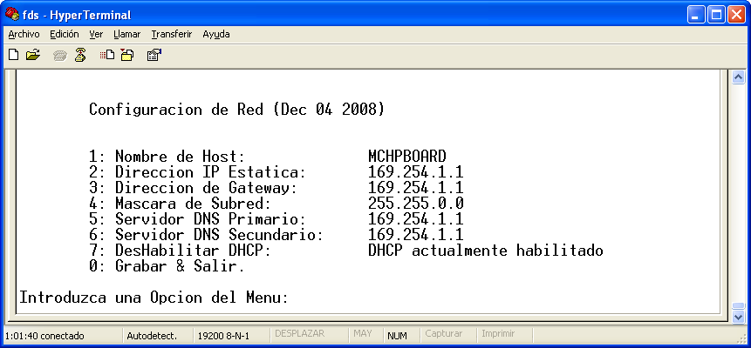
“Diseño e Implementación de una Tarjeta de Monitoreo y Control en Forma Remota a través de la Internet, utilizando la Tecnología del Microcontrolador PIC18F97J60”
COMUNICACIÓN SERIAL CON INTERFAZ RS232
Mientras se mantenga presionado el botón RB3, presionar y soltar el botón MCLR. El Terminal responde con el menú de configuración serial (Figura). En el mismo tiempo, el LCD muestra: “ESPOL-FIEC”. En este punto, soltar el botón RB3.
Se procede a realizar las configuraciones deseadas.

Slide 33

“Diseño e Implementación de una Tarjeta de Monitoreo y Control en Forma Remota a través de la Internet, utilizando la Tecnología del Microcontrolador PIC18F97J60”

Slide 34
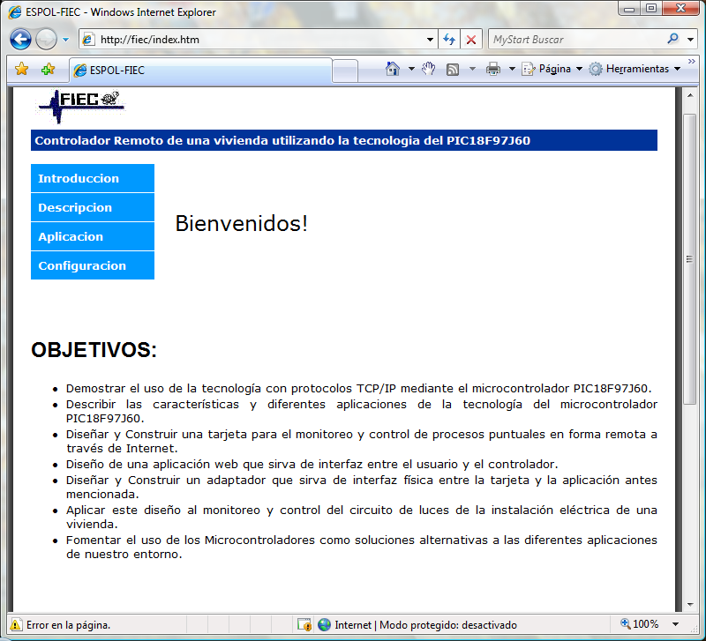
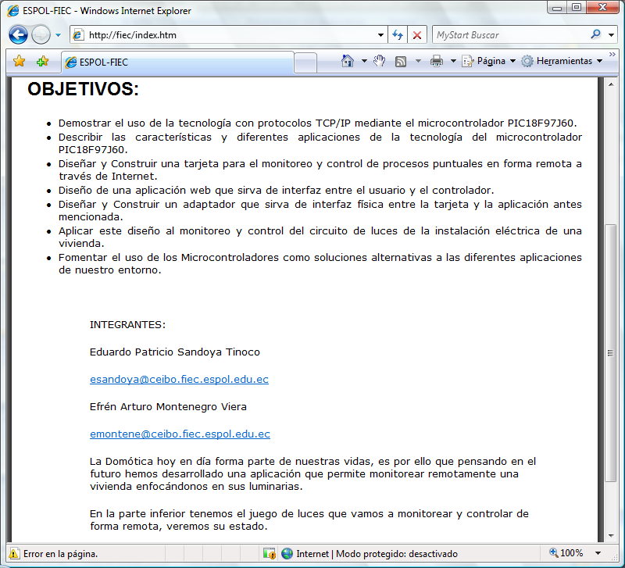
“Diseño e Implementación de una Tarjeta de Monitoreo y Control en Forma Remota a través de la Internet, utilizando la Tecnología del Microcontrolador PIC18F97J60”

Slide 35
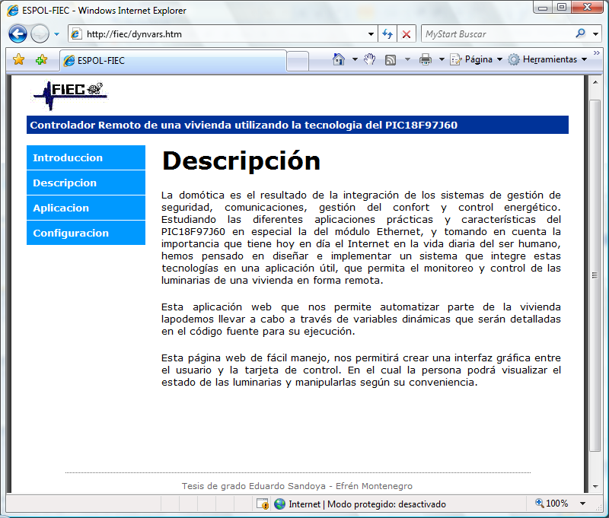
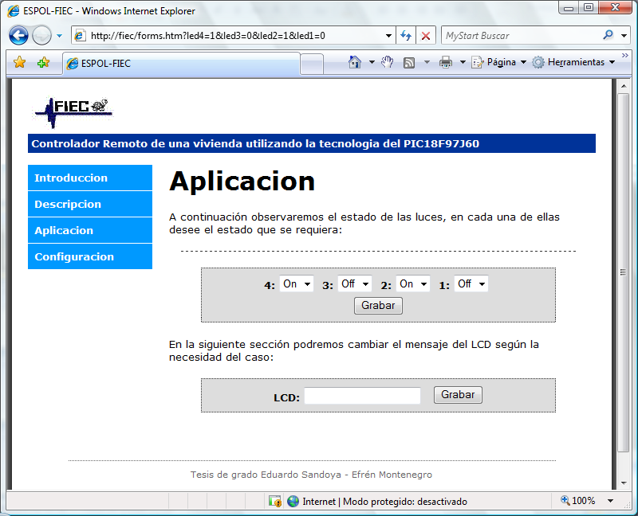
“Diseño e Implementación de una Tarjeta de Monitoreo y Control en Forma Remota a través de la Internet, utilizando la Tecnología del Microcontrolador PIC18F97J60”

Slide 36
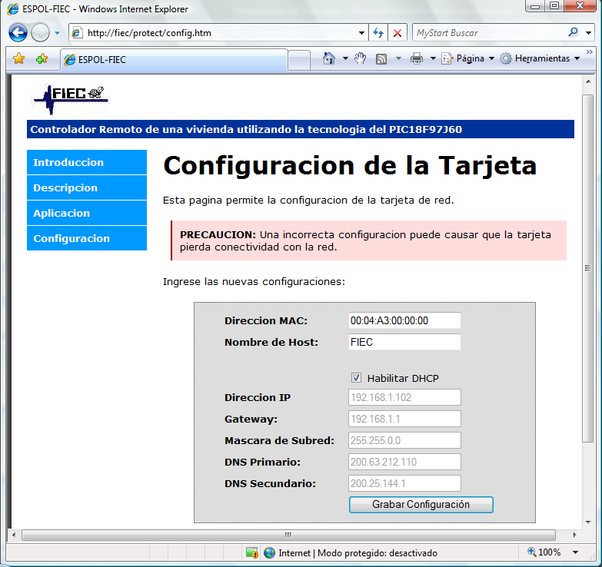
“Diseño e Implementación de una Tarjeta de Monitoreo y Control en Forma Remota a través de la Internet, utilizando la Tecnología del Microcontrolador PIC18F97J60”

Slide 37
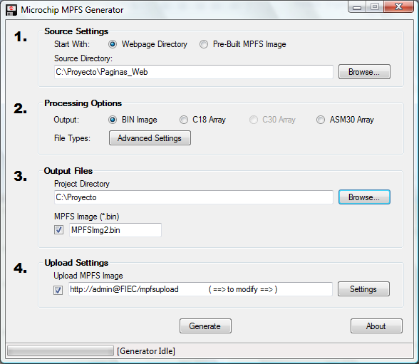
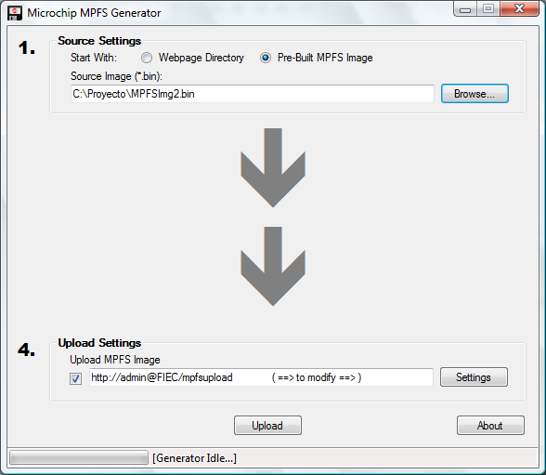
“Diseño e Implementación de una Tarjeta de Monitoreo y Control en Forma Remota a través de la Internet, utilizando la Tecnología del Microcontrolador PIC18F97J60”
MPFS 2 UTILITY
Construcción de imágenes MPFS2
Cargar imágenes Pre-existentes

Slide 38
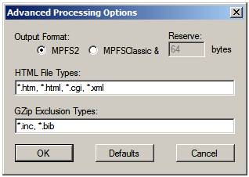
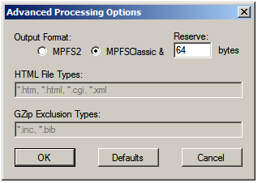
“Diseño e Implementación de una Tarjeta de Monitoreo y Control en Forma Remota a través de la Internet, utilizando la Tecnología del Microcontrolador PIC18F97J60”
MPFS 2 UTILITY
Características Avanzadas de
Configuración
Trabajar con Imágenes
MPFS Clásicas

Slide 39
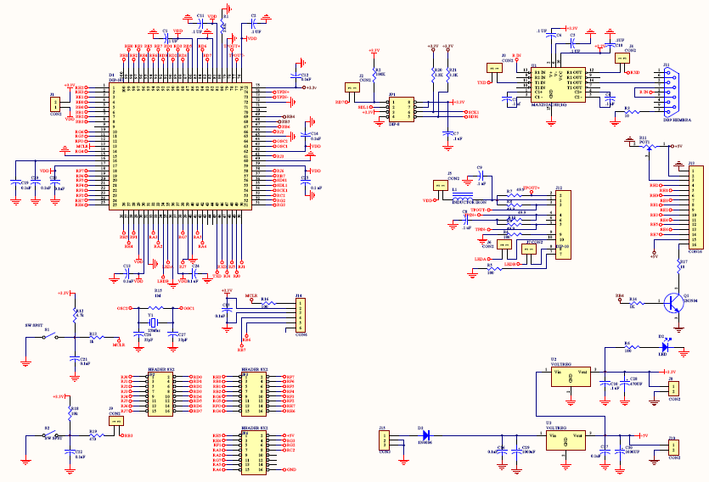
“Diseño e Implementación de una Tarjeta de Monitoreo y Control en Forma Remota a través de la Internet, utilizando la Tecnología del Microcontrolador PIC18F97J60”
DISEÑO Y DESARROLLO DE TARJETA CONTROLADORA

Slide 40
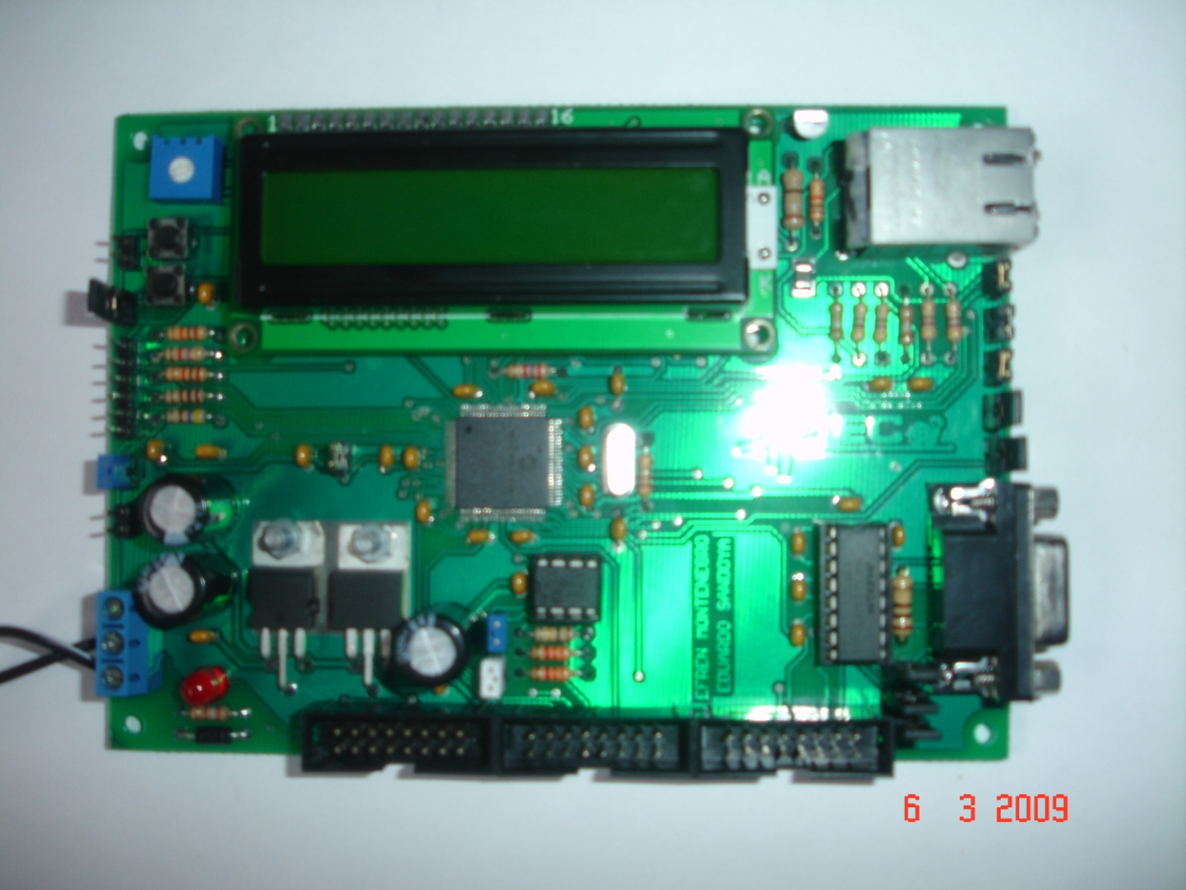
“Diseño e Implementación de una Tarjeta de Monitoreo y Control en Forma Remota a través de la Internet, utilizando la Tecnología del Microcontrolador PIC18F97J60”
DISEÑO Y DESARROLLO DE TARJETA CONTROLADORA
CONECTOR
MODULAR
RJ45
LCD
BOTONERAS
PUERTO
SERIAL
REGULADORES
OSCILADOR
MICROCONTROLADOR
EEPROM

Slide 41
“Diseño e Implementación de una Tarjeta de Monitoreo y Control en Forma Remota a través de la Internet, utilizando la Tecnología del Microcontrolador PIC18F97J60”
DISEÑO Y DESARROLLO DE TARJETA DE POTENCIA

Slide 42
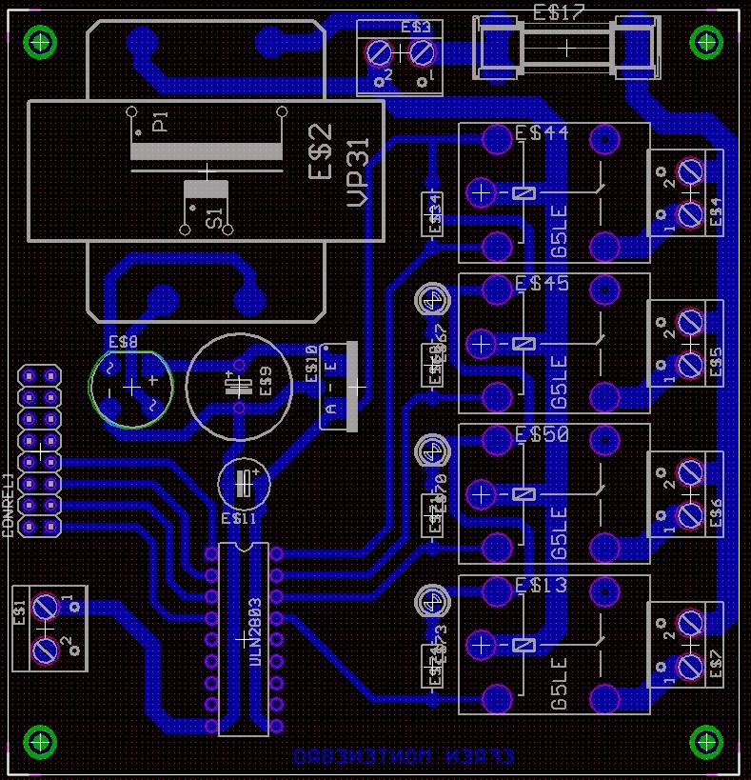
“Diseño e Implementación de una Tarjeta de Monitoreo y Control en Forma Remota a través de la Internet, utilizando la Tecnología del Microcontrolador PIC18F97J60”
DISEÑO Y DESARROLLO DE TARJETA DE POTENCIA

Slide 43
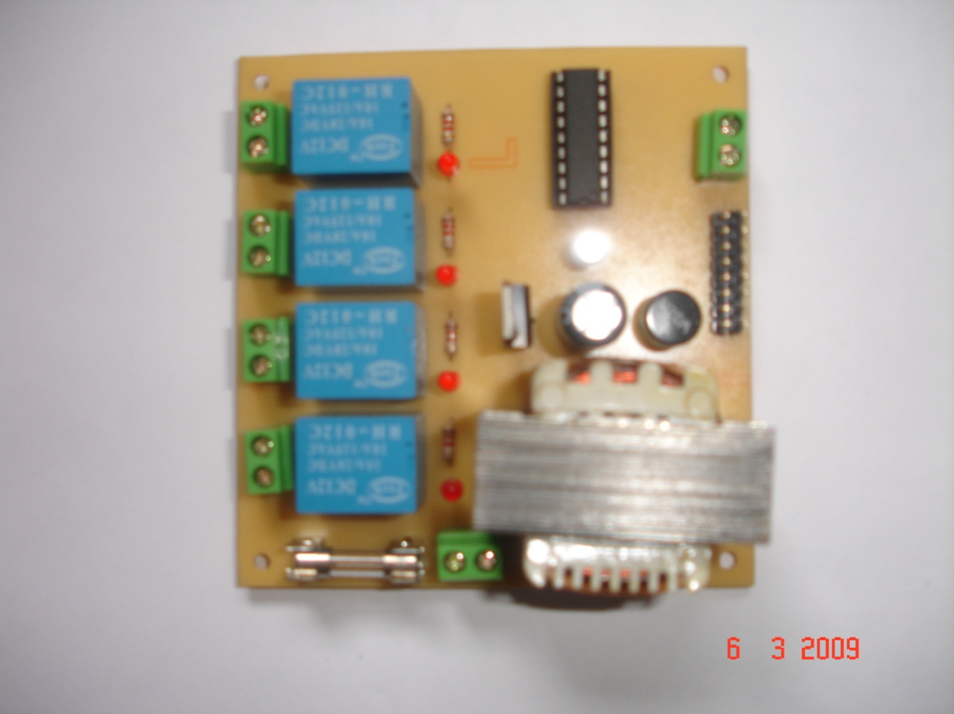
“Diseño e Implementación de una Tarjeta de Monitoreo y Control en Forma Remota a través de la Internet, utilizando la Tecnología del Microcontrolador PIC18F97J60”
DISEÑO Y DESARROLLO DE TARJETA DE POTENCIA
LM 2803
PUENTE DE DIODOS
RELES 12 V.
TRANSFORMADOR

Slide 44
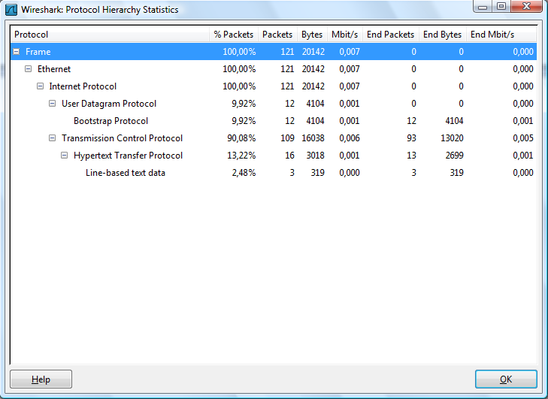
“Diseño e Implementación de una Tarjeta de Monitoreo y Control en Forma Remota a través de la Internet, utilizando la Tecnología del Microcontrolador PIC18F97J60”
ANALISIS DE FUNCIONAMIENTO
TRANSMISION

Slide 45
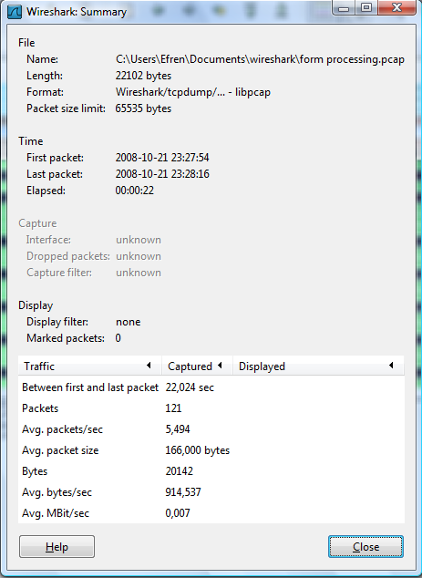
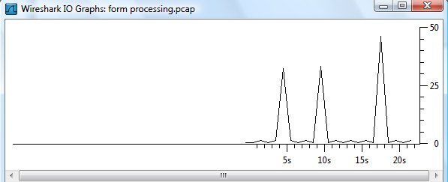
“Diseño e Implementación de una Tarjeta de Monitoreo y Control en Forma Remota a través de la Internet, utilizando la Tecnología del Microcontrolador PIC18F97J60”
RESULTADOS FINALES
TRANSMISION

Slide 46
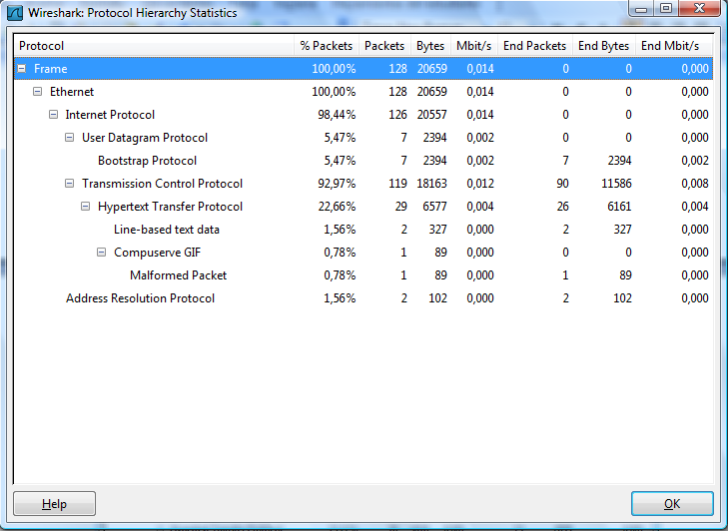
“Diseño e Implementación de una Tarjeta de Monitoreo y Control en Forma Remota a través de la Internet, utilizando la Tecnología del Microcontrolador PIC18F97J60”
ANALISIS DE FUNCIONAMIENTO
RECEPCION

Slide 47
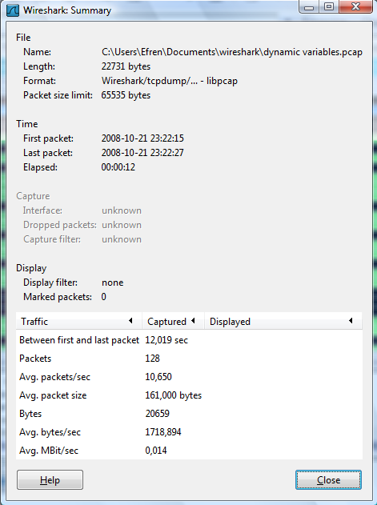
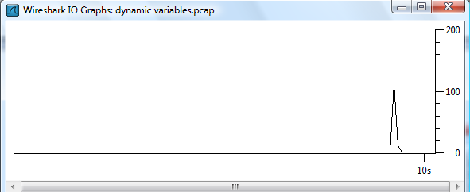
“Diseño e Implementación de una Tarjeta de Monitoreo y Control en Forma Remota a través de la Internet, utilizando la Tecnología del Microcontrolador PIC18F97J60”
RESULTADOS FINALES
RECEPCION

Slide 48
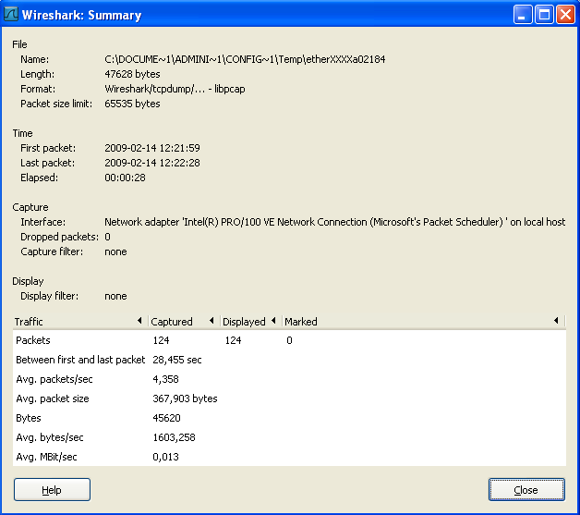
“Diseño e Implementación de una Tarjeta de Monitoreo y Control en Forma Remota a través de la Internet, utilizando la Tecnología del Microcontrolador PIC18F97J60”
RESULTADOS
Tarjeta de Red Intel(R) PRO/100 VE Network Connection

Slide 49
“Diseño e Implementación de una Tarjeta de Monitoreo y Control en Forma Remota a través de la Internet, utilizando la Tecnología del Microcontrolador PIC18F97J60”
TABLA DE PRECIOS
 | PRECIOS
TARJETA CONTROLADORA | $519.75
ADAPTADOR | $56.60
TOTAL | $576.35

Slide 50
“Diseño e Implementación de una Tarjeta de Monitoreo y Control en Forma Remota a través de la Internet, utilizando la Tecnología del Microcontrolador PIC18F97J60”
CONCLUSIONES
La utilización de los protocolos TCP/IP dan los resultados esperados y son la
base en la elaboración del código fuente, especialmente en la etapa de
conexión a Internet del módulo embebido Ethernet que posee el
microcontrolador que utilizamos; además, se pudo observar el trabajo
realizado a través de cada una de las cinco capas del modelo TCP/IP como
lo demuestra el código.
El PIC18F97J60 es el indicado para aplicaciones de domótica, ya que
su costo no es muy elevado y por medio de una simple lógica de
programación nos da la facilidad de desarrollar diferentes tipos de
automatizaciones en el hogar o empresa para un mayor control de la
misma.

Slide 51
“Diseño e Implementación de una Tarjeta de Monitoreo y Control en Forma Remota a través de la Internet, utilizando la Tecnología del Microcontrolador PIC18F97J60”
CONCLUSIONES
A pesar de que usamos el programa Dreamweaver versión 8.0, es imprescindible indicar qu puede usarse incluso un editor de textos tan simple como el notepad de Windows.
Normalmente la interface de fuerza, suele ser bastante tediosa de resolver debido a que hay que hacer un acoplamiento de niveles. Esto lo hemos manejado con el circuito integrado ULN2803AG provisto por TOSHIBA, con lo que no solo superamos lo engorroso del asunto sino que logramos que la etapa de fuerza sea muy pequeña en comparación con los esquemas tradicionales de manejo de relés hechos a base de transistores y adicional a eso permite disminuir el consumo de potencia.

Slide 52
“Diseño e Implementación de una Tarjeta de Monitoreo y Control en Forma Remota a través de la Internet, utilizando la Tecnología del Microcontrolador PIC18F97J60”
CONCLUSIONES
Al hacer la comparación de velocidades entre la tarjeta que diseñamos con el microcontrolador PIC18F97J60 y la tarjeta de red 10/100 Intel® PRO/100 VE Network Connection, pudimos verificar que esa característica era muy similar en ambas, lo cual nos deja muy satisfechos, ya que nuestro objetivo cuando empezamos este proyecto fue lograr un producto que sirva para el control remoto de actividades en el hogar con características que puedan competir en el mercado.

Slide 53
Muchas Gracias

